Slide 1
Uganda: Wasser ist Leben

Slide 2
Vision von TearFund Schweiz
Frauen, Männer und Kinder in Ländern des Globalen Südens durchbrechen die Armutsspirale und führen ein Leben in Würde und Sicherheit.

Slide 3
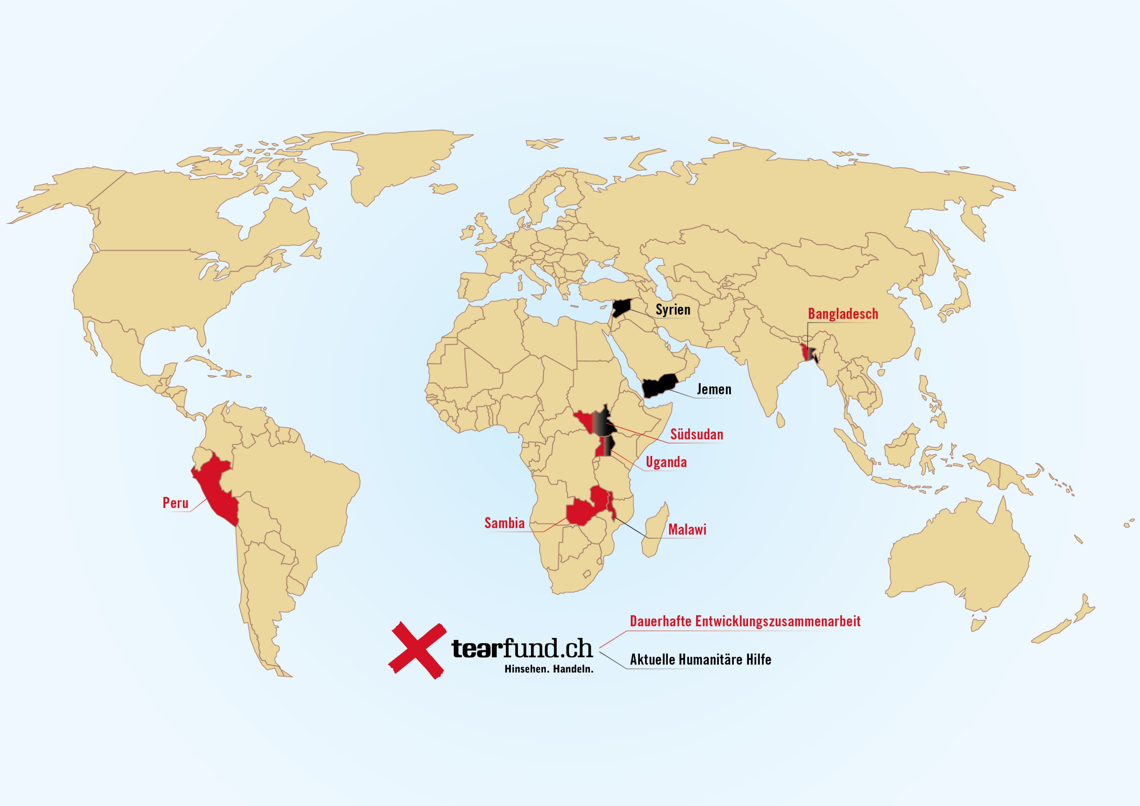
TearFund Schweiz im Überblick
80 Kirchgemeinden
15 Projekte: Nothilfe und Entwicklungs-zusammenarbeit
über 2'000 Privatspender
rund 700 Projektpaten
132’000 Beteiligte
3.8 Mio CHF Investition

Slide 4
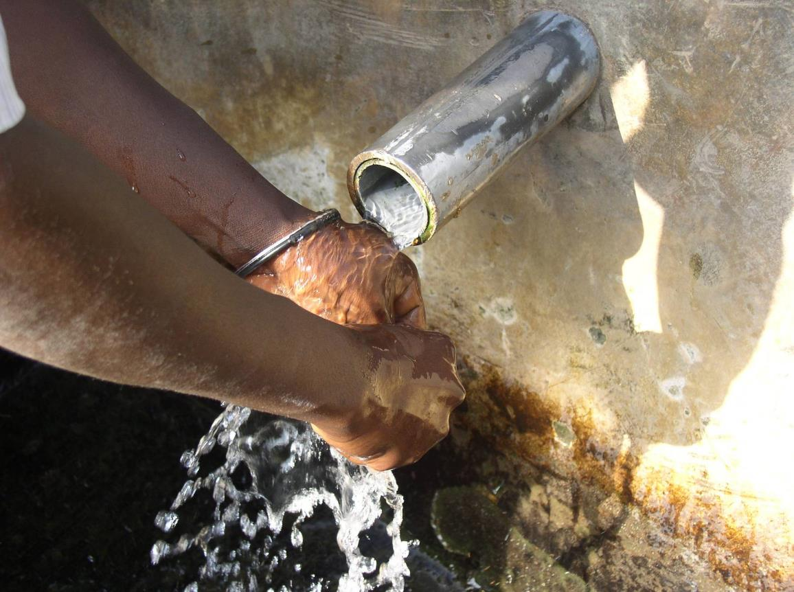
Wassermangel in Uganda
Die Menschen in Uganda verbrauchen durchschnittlich
50 Liter pro Person und Tag.
In der Schweiz sind es
170 Liter.

Slide 5
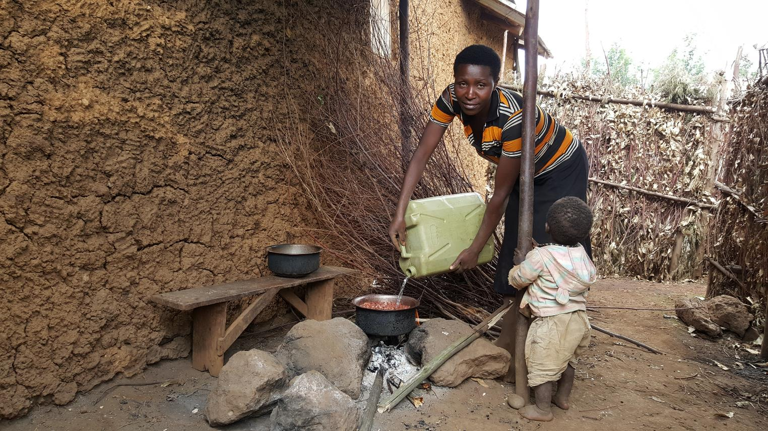
Wassermangel in Uganda
Viele haben aber deutlich weniger und müssen mit 3–4 Liter Wasser pro Tag auskommen.

Slide 6
Wassermangel in Uganda
8 Mio. Menschen in Uganda haben immer noch kein sicheres Trinkwasser.
Sie laufen bis zu 4 Stunden am Tag, um Wasser zu holen.

Slide 7
Lösungen: Wasserleitungs-Systeme
Quellen werden geschützt und das Wasser mit kilometerlangen Leitungssystemen in die Dörfer geleitet.

Slide 8
Lösungen: Wasser dank solarbetriebenen Pumpen
Mit solarbetriebenen Pumpen wird das Wasser in höhere Lagen gebracht, um weitere Dörfer zu erschliessen.

Slide 9
Lösungen: Regenwassertanks
Wo weder Wasserpumpen noch Wasserleitungen installiert werden können, werden Auffangtanks für Regenwasser gebaut.

Slide 10
Grosse Veränderung dank Wasser im Dorf
Dank fliessendem Wasser oder einem Regenwassertank können die Menschen:
genug trinken
kochen
Hände waschen
Kleider waschen
duschen

Slide 11
Lösungen: Terrassenbau und Abflussgräben
Die Bevölkerung baut Terrassen und Abflussgräben, um sich und ihre Felder besser vor Starkregen und Erosion zu schützen.

Slide 12
Grosse Veränderung dank Wasser im Dorf
Armut und Krankheiten nehmen ab, wenn die Leute sauberes Wasser im Dorf haben.

Slide 13
Grosse Veränderung dank Wasser im Dorf
Kinder, die zuvor Wasser holen mussten, anstatt in die Schule zu gehen, können sich jetzt wieder voll und ganz auf ihre Schulbildung konzentrieren.

Slide 14
Grosse Veränderung dank Wasser im Dorf
Den Projektbeteiligten bleibt mehr Zeit und Kraft für die Arbeit auf dem Feld.
Dank dem Erosionsschutz und den gelernten ökologischen Anbaumethoden erwarten sie auch grössere Ernten.

Slide 15
Kollekte für das Wasserprojekt in Uganda
Mit 1'500 CHF kann in Uganda ein kommunaler Wassertank (hier neben einer Kirche) gebaut werden. Dieser Tank fasst 20’000 Liter Wasser.

Slide 16
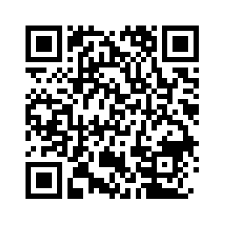
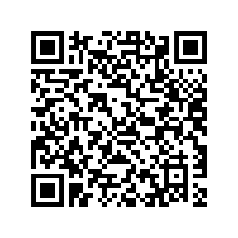
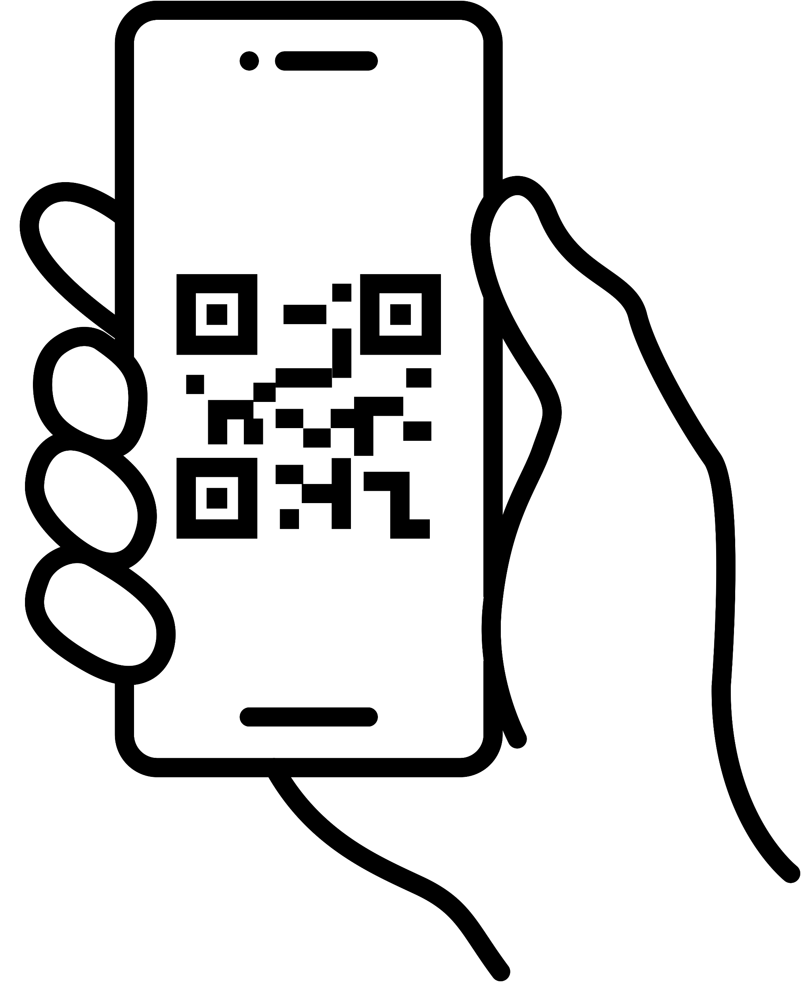
Herzlichen Dank für Ihre Spende!
QR-Code einscannen und spenden.

